Slide 1
Módulo 2
El cuerpo humano

Slide 2


Módulo 2
Propósito
El estudiante conocerá las generalidades del esqueleto humano y las metodologías para la identificación del sexo, la edad, estatura y filiación biológica en restos óseos humanos.
Jonathan: Integrar imagen de acuerdo al texto.

Slide 3
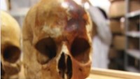
Módulo 2
Situación problematizadora
Observa atentamente el siguiente video que expone la necesidad e importancia de los métodos de análisis para la identificación de restos óseos humanos.
https://youtu.be/sv9WHTfwDVE
Reflexiona:
¿Cuál es la importancia de conocer los métodos de análisis para la identificación de restos óseos?
¿Cuál es la pertinencia social de este conocimiento en las áreas de bioarqueología y antropología forense?
¿En qué aspectos de este conocimiento necesita profundizar más para fortalecer su competencia profesional?

Slide 4


Módulo 2
Desarrollo de saberes de la E.E.
Renato: título de la sección.
2.1. Generalidades del sistema óseo
Renato: título del primer apartado.
2.1.1. El esqueleto humano
Renato: contenido del primer apartado.
Conocer el esqueleto humano es condición básica para proceder a la identificación de restos óseos humanos. A continuación te presentamos la siguiente infografía con algunos datos al respecto.
Aurelio: elaborar una infografía con la información proporcionada en documento anexo.

Slide 5
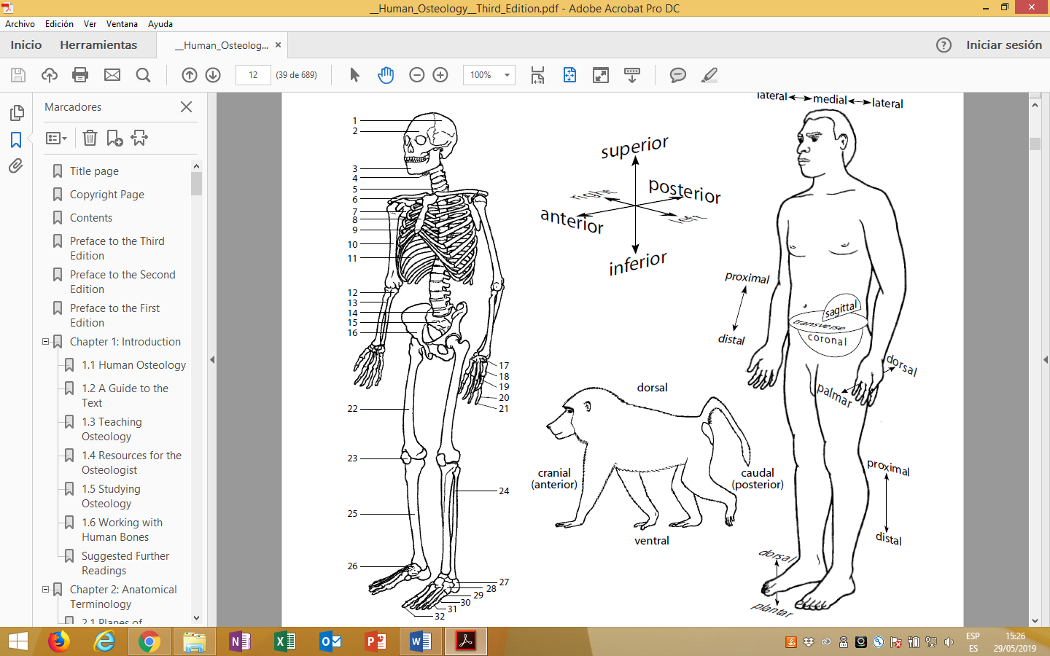
Módulo 2
Desarrollo de saberes de la E.E.
Renato: continuación de la diapositiva anterior.
Observa el siguiente esquema que expone la distribución y ubicación de los 206 huesos del esqueleto humano. Haz clic en cada número para conocer el nombre del hueso y la cantidad de ellos.
Aurelio: elaborar una imagen guiada del esqueleto humano, como la que se presenta en el recuadro amarillo; la información del recuadro negro corresponde a los nombres y cantidad de huesos. En documento anexo te comparto esta misma información.
34
33

Slide 6
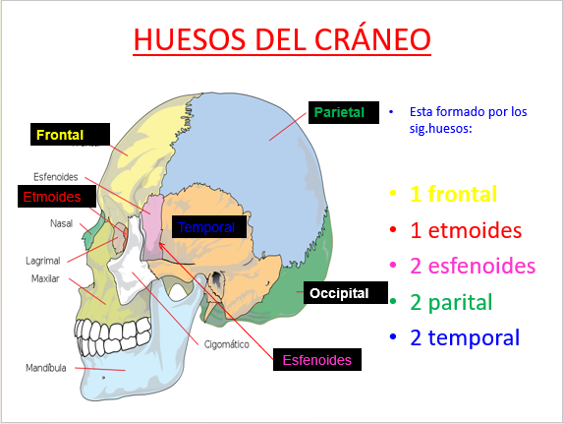
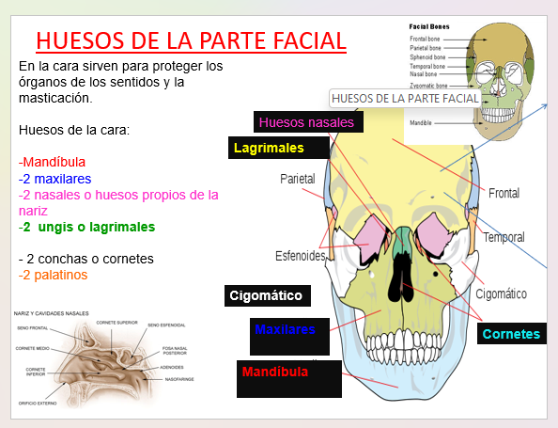
Módulo 2
Desarrollo de saberes de la E.E.
Renato: título del segundo apartado.
2.1.2. Hueso del cráneo y parte facial
Renato: contenido del segundo apartado.
En las siguientes imágenes podrás identificar los huesos que integran el cráneo y la parte facial.
Haz clic en cada número para ver la información.
Aurelio: elaborar una imagen guiada estos esquemas proporcionados por la maestra. Adjunto las imágenes en documento anexo para mejor lectura.

Slide 7
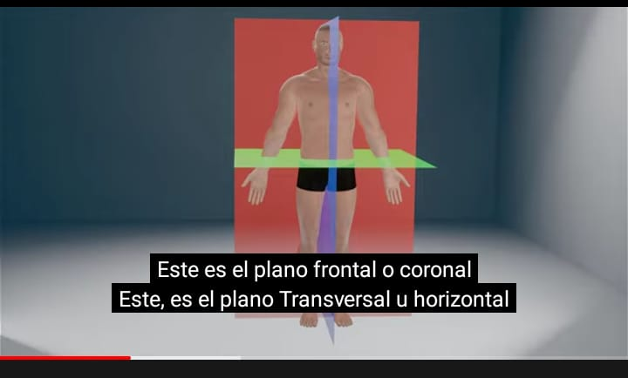
Ahora, observa el siguiente video que explica las principales direcciones para describir la ubicación de las partes anatómicas del cuerpo humano.
Módulo 2
Desarrollo de saberes de la E.E.
2.1.3. Planimetría del cuerpo humano
Renato: éste el título de la sección.
Renato: éste el título del primer apartado.
Renato: éste el contenido del primer apartado.
https://youtu.be/dZp4dolhuiE

Slide 8
Módulo 2
Desarrollo de saberes de la E.E.
Renato: título del primer apartado.
2.1.4. Clasificación de los huesos
Renato: contenido del primer apartado.
Los siguientes esquemas exponen las clasificaciones general y particular de los huesos, presta especial atención a esta información.
CLASIFICACIÓN GENERAL DE LOS HUESOS
Los huesos
HUESOS TUBULARES
Tienen un conducto central, donde se aloja la médula amarilla (fuente de energía)
HUESOS ESPONJOSOS
Contienen la médula roja (formada por células sanguíneas, células grasas y macrófagos: células del tejido inmune.
fémur, tibia, peroné, húmero, cúbito, radio, huesos del carpo y metacarpo.
Cráneo, esternón, costillas, vértebras, huesos del carpo, del tarso y rótula
Aurelio: elaborar este mapa conceptual con un diseño más adecuado e incluir imágenes que ilustren el contenido.
Por ejemplo:
Por ejemplo:
Referencia: Hernández, P. O. y Lagunas, Z. (2015). Manual de osteología. Colección bitácora, ENAH-INAH.

Slide 9
Módulo 2
Desarrollo de saberes de la E.E.
Renato: esta información es continuación de la diapositiva anterior.
CLASIFICACIÓN PARTICULAR DE LOS HUESOS
Los huesos
HUESOS LARGOS
Presentan una forma cilíndrica, predomina la longitud sobre el ancho y grosor. Su función es facilitar el movimiento.
HUESOS CORTOS
Tiene una forma cuboides, predomina sus dimensiones, su función es de amortiguar.
húmero, fémur, tibia, peroné.
Huesos del carpo y tarso (mano y pie).
HUESOS PLANOS
Su principal característica es que son más anchos y largos con relación al grosor. Su función es la de proteger los tejidos blancos.
Huesos del cráneo, omóplatos y huesos coxales.
HUESOS IRREGULARES
Son impares y se localizan en la línea media. Sus funciones son variables; la principal es la protección del sistema nervioso central.
Vértebras
Aurelio: elaborar este mapa conceptual con un diseño más adecuado e incluir imágenes que ilustren el contenido.
Por ejemplo:
Por ejemplo:
Por ejemplo:
Por ejemplo:
Referencia: Hernández, P. O. y Lagunas, Z. (2015). Manual de osteología. Colección bitácora, ENAH-INAH.

Slide 10
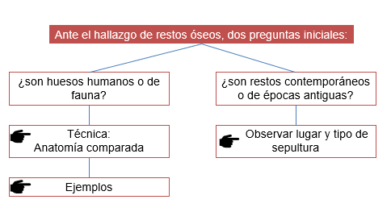
Los materiales óseos son encontrados en diferentes contextos: bosques, lagos, ríos, pantanos; y en diferentes condiciones: quemados, desmembrados o mutilados. Observa el siguiente esquema y haz clic en los elementos interactivos para leer la información.
Módulo 2
Desarrollo de saberes de la E.E.
Renato: título de la sección.
2.2. Etapas del análisis de restos óseos
2.2.1. Primeras preguntas de investigación
Renato: título del primer apartado.
Renato: contenido del primer apartado.
Aurelio: elaborar este mapa conceptual interactivo. Te proporciono el esquema en PPT anexo. La intención es que al dar clic en los recuadros donde hay “manita” se dirija a la información. El contenido es tomado de la presentación PPT que envió la maestra.

Slide 11
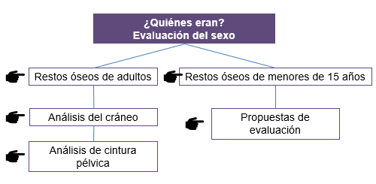
Módulo 2
Renato: título del segundo apartado.
2.2.2. Evaluación del sexo
Renato: contenido del segundo apartado.
Existen algunos métodos de análisis para evaluar el sexo de los restos óseos humanos, sean adultos o menores de 15 años. Observa el siguiente esquema en el que se exponen algunos de estos métodos.
Haz clic en los elementos interactivos para leer la información.
Aurelio: elaborar este mapa conceptual interactivo. Te proporciono el esquema en PPT anexo. La intención es que al dar clic en los recuadros donde hay “manita” se dirija a la información. El contenido es tomado de la presentación PPT que envió la maestra.

Slide 12

Módulo 2
Renato: esta información es continuación de la diapositiva anterior.
En los siguientes videos se expone con mayor detalle el análisis del cráneo y la cintura pélvica para determinar el sexo de los restos óseos. Obsérvalos atentamente.
Determinación del sexo mediante análisis del cráneo.
Determinación del sexo mediante la pelvis.
https://youtu.be/EcQNmIl0JtM
https://youtu.be/kwWolllEFAc

Slide 13
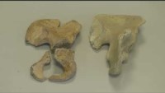
Módulo 2
Desarrollo de saberes de la E.E.
Renato: título del tercer apartado.
2.2.3. Evaluación de la edad al momento de la muerte
Renato: contenido del tercer apartado.
Para calcular la edad esquelética se reúne información de los huesos y de las piezas dentales. Para conocer más detalles acerca de este tema, observa el siguiente video.
https://youtu.be/3hgftpKWJd8

Slide 14
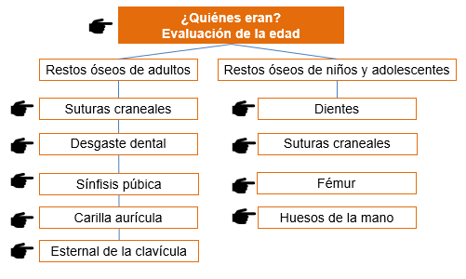
Módulo 2
El siguiente esquema expone algunos detalles sobre el análisis de los huesos y las piezas dentales para calcular la edad esquelética.
Haz clic en los elementos interactivos para revisar la información.
Renato: esta información es continuidad de la diapositiva anterior.
Aurelio: elaborar este mapa conceptual interactivo. Te proporciono el esquema en PPT anexo. La intención es que al dar clic en los recuadros donde hay “manita” se dirija a la información. El contenido es tomado de la presentación PPT que envió la maestra.

Slide 15
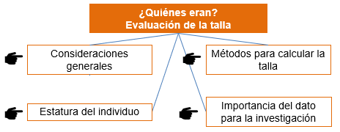
Módulo 2
Renato: título del cuarto apartado.
2.2.4. Evaluación de la talla
Renato: contenido del cuarto apartado.
Ahora, revisa el siguiente esquema en el que se muestra información acerca de los métodos para determinar la talla de los restos óseos humanos.
Haz clic en los elementos interactivos para leer el contenido.
Aurelio: elaborar este mapa conceptual interactivo. Te proporciono el esquema en PPT anexo. La intención es que al dar clic en los recuadros donde hay “manita” se dirija a la información. El contenido es tomado de la presentación PPT que envió la maestra.

Slide 16
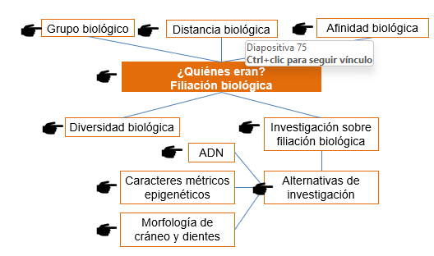
Módulo 2
Renato: título del quinto apartado.
2.2.5. Evaluación de la filiación biológica
Renato: contenido del quinto apartado.
Para calcular la edad esquelética se reúne información de los huesos y de las piezas dentales. A continuación, observa el siguiente video.
Aurelio: elaborar este mapa conceptual interactivo. Te proporciono el esquema en PPT anexo. La intención es que al dar clic en los recuadros donde hay “manita” se dirija a la información. El contenido es tomado de la presentación PPT que envió la maestra.

Slide 17
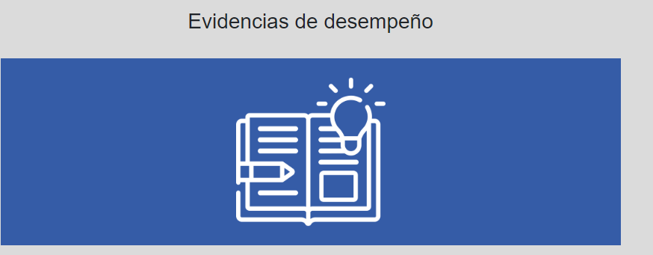

Evidencias de desempeño
Módulo 2
Actividad 3:
Cuestionario.
Descripción:
Lee el texto ¿Por qué somos diferentes? Diversidad bilógica humana, de la autoría de Margarita Meza Manzanilla. Disponible en el enlace: https://www.uv.mx/cienciauv/revista/antropo-ciencia/
Haz clic en el siguiente botón para descargar el archivo word: «Cuestionario Módulo 2» y responde ahí mismo las preguntas.
Criterios de evaluación:
Puntualidad en la entrega.
Claridad y precisión de las respuestas.
Excelente ortografía y reacción: el escrito deberá ser claro y fluido.
Lineamientos de entrega:
Titula el archivo de la siguiente forma: Actn_PrimerApellidoyPrimerNombre. Por ejemplo: Act3_VillanuevaMariaTeresa.
Envía tu archivo, en formato word, a través del apartado Actividades de la plataforma Eminus, a más tardar en la fecha establecida en el Calendario de entregas.
Renato: colocar este vínculo para que los participantes puedan consultar el texto indicado.
Renato: colocar un botón para que el participante pueda descargar el archivo Word referido.
Alicia: por favor, revisar la redacción del archivo «Cuestionario Módulo 2».

Slide 18
Módulo 2
Básicas
Educacciontv (2015, 18 de diciembre). Huesos que hablan. [Video]. YouTube. https://youtu.be/sv9WHTfwDVE
Ferran Estebaranz i Sánchez (2022, 7 de mayo). Píldoras de Antropología Forense. Perfil biológico: determinación del sexo mediante el cráneo. [Video]. YouTube. https://youtu.be/EcQNmIl0JtM
Ferran Estebaranz i Sánchez. (2022, 14 de mayo). Píldoras de Antropología Forense. Perfil biológico. Determinación del sexo mediante la pelvis. [Video]. Youtube. https://youtu.be/kwWolllEFAc
Ferran Estebaranz i Sánchez (2022, 7 de mayo). Píldoras de Antropología Forense. Perfil de biológico: estimación de la edad de muerte. [Video]. YouTube. https://youtu.be/3hgftpKWJd8
Genovés, S. (1967). Proportionality of the long bones and their relation to stature among Mesoamericans. American Journal of Physical Anthropology, 26: 67-78.
Hernández, P. O. & Lagunas, Z. (2015). Manual de osteología. Colección bitácora, ENAH-INAH.
Krenzer, U. (2006). Compendio de métodos antropológicos forenses. Para la reconstrucción del perfil osteo biológico. Serie Antropología Forense. CAFCA.
Meza, M. (mayo-agosto, 2021). ¿Por qué somos diferentes? Diversidad bilógica humana. Revista la Ciencia y el Hombre, XXXIV(2), 14-17. Universidad Veracruzana. https://www.uv.mx/cienciauv/files/2021/05/LCYEH-XXXIV-2-SM_OK.pdf
Meza, M. y Lira, Y. (2020). Los restos óseos también son patrimonio arqueológico. Guía básica para la excavación, registro y resguardo. En Lira López, Y., Meza Manzanilla, M. & Kuri Camacho, J. F. (coords.) Estudios sobre Patrimonio Cultural en Veracruz, 38-48. S y G editores. Universidad Veracruzana. https://www.academia.edu/49130563/Los_restos_%C3%B3seos_tambi%C3%A9n_son_patrimonio_arqueologico_Gu%C3%ADa_b%C3%A1sica_para_la_excavaci%C3%B3n_registro_y_resguardo
Meza, M. (2012). Filiación biológica de los mayas del Norte de la Península de Yucatán (Períodos clásico terminal al posclásico). Ciencia Nueva. UNAM. http://www.ciencianueva.unam.mx/handle/123456789/159
Movimiento Articular (2020, 9 de septiembre). Posición anatómica, planos y ejes del cuerpo humano. [Video]. YouTube. https://youtu.be/dZp4dolhuiE
Ubelaker, D. (1993). Enterramientos humanos. Excavación, análisis e interpretación. Suplemento 24. Gerigarria. Smithsonian Institution, España.

Slide 19
Módulo 2
Renato: ésta es la información de la segunda pestaña.
Complementarias
White, T. D., Black, M. T. & Folkens, P. (2012). Human Osteology. 3ª. ed. Elsevier.

